Slide 1
Výživa v prevenci kardiovaskulárních onemocnění

Slide 2
Nemoci srdce a cév (kardiovaskulární onemocnění – KVO) jsou v ČR i v ostatních ekonomicky vyspělých zemích hlavní příčinou nemocnosti (morbidita) i úmrtnosti (mortalita).
Z velké části jsou ovlivněny nesprávnou výživou
KVO z 50 % geneticky determinována, podobně v případě základních rizikových faktorů KVO - art. hypertenze, dyslipidemie, DM 2.typu, obezita…
U nás je ale jejich výskyt výrazně vyšší než ve většině západoevropských zemí, i když v posledním desetiletí je i v ČR patrný pokles.

Slide 3
Nejčastější příčinou smrti v České republice jsou dlouhodobě nemoci oběhové soustavy (49,3 % všech úmrtí v roce 2011).
K výraznému poklesu standardizované míry úmrtnosti na
kardiovaskulární nemoci došlo zejména v 90. letech 20. století (výrazněji u mužů než u žen).
Tento trend pokračoval mírnějším tempem také v první dekádě 21. století.
V roce 2011 zemřelo v důsledku kardiovaskulárních nemocí celkem
52 725 osob, tj. o 865 (resp. 2%) méně oproti roku 2010.
V porovnání s rokem 2010 standardizovaná míra úmrtnosti na kardiovaskulární nemoci poklesla o 3,7 % (o 2,7 % u mužů a 5,1% u žen).
USA 2.200 úmrtí/ den – 1 úmrtí/ 39 s

Slide 4
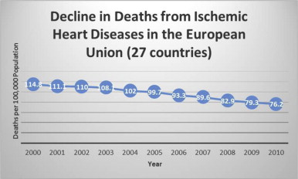

Slide 5
mezi 3 nejčastější patří nemoci srdce a cév patří
ischemická choroba srdeční (ICHS), mozková mrtvice (CMP)
a ischemická choroba dolních končetin (ICHDK)

Slide 6
Ischemická choroba srdeční (ICHS)
V důsledku zužování poškozených srdečních (koronárních) tepen se sníží průtok krve a
část srdce se tak neokysličuje. Tím dochází k poruše jeho činnosti zpočátku jen při námaze,
později i v klidovém stavu (projevuje seto typickými bolestmi na hrudi - angina pectoris).
Úplný uzávěr cévního průsvitu některé tepny způsobuje náhlé přerušení dodávky kyslíku do
srdečního svalu s následným odumřením části svalových vláken srdce a dochází
k srdečnímu infarktu ( infarkt myokardu – IM)

Slide 7
2. Mozková mrtvice (cévní mozková příhoda – CMP, apoplexie, iktus)
V důsledku uzávěru některé z mozkových tepen (ischemická CMP) nebo méně často při
prasknutí poškozené cévy a následném zničení mozkové tkáně krví (hemorrhagická CMP)
dojde k odumírání mozkových buněk v postižené části mozku ( příznaky jsou různé podle
místa postižení – poruchy hybnosti dolních nebo horních končetin, poruchy zraku, řeči…).

Slide 8
3. Ischemická choroba dolních končetin (ICHDK)
V důsledku uzávěru tepen zásobujících dolní končetiny dochází k jejich nedostatečnému prokrvení a k následným potížím a příznakům ( klaudikační nebo klidové bolestí, pokles kotníkového tlaku a deficit pulsu , trofické defekty kůže a hlubších tkání až nekróza )

Slide 9
Ateroskleróza – egyptské mumie 15.s. p.n.l. ater.změny „ ledový muž“ postižení karotid
Etiologie (příčina vzniku) IM, CMP a ICHDS je podobná, hlavní příčinou je ateroskleróza.
Je to degenerativní a zánětlivé onemocnění cév, při kterém dochází k postupnému tuhnutí a ztluštění cévní stěny a na její vnitřní porušené straně se ukládají tukové látky ( především cholesterol). Přitom se zužuje průsvit cévy nebo dojde až k jejímu uzávěru.
Rozvoj aterosklerózy trvá desítky let ( její počáteční stadia lze prokázat již u dětí), léčbou ho lze zpomalit, ale dosáhnout ústupu pokročilé aterosklerózy je velmi obtížné, proto je důležitější než léčba prevence.
Základem prevence a léčby aterosklerózy není užívání léků, ale dodržování zdravého životního stylu a ovlivňování tzv. rizikových faktorů

Slide 10
Rizikové faktory KVO
Neovlivnitelné rizikové faktory KVO:
1. věk (muži nad 55 , ženy nad 65 let)
2. KVO v rodinné anamnéze
3. genetické faktory
4. mužské pohlaví

Slide 11
Ovlivnitelné rizikové faktory KVO:
1. vysoký krevní tlak (arteriální hypertenze)
2. poruchy krevních tuků (dyslipidemie)
3. cukrovka (diabetes mellitus) 2. typu
4. metabolický syndrom
5. nadváha a obezita
6. kouření
7. nízká fyzická aktivita

Slide 12
Možnosti ovlivnění rizikových faktorů
Souvislost mezi rizikovými faktory, životním stylem a rizikem srdečních chorob prokázala řada studií
Většinu rizikových faktorů lze pozitivně ovlivnit nejen léčbou, ale již prevencí (kontrola hypertenze, dyslipidemie a diabetu , zanechání kouření a předcházení obezity), která je nejúčinnější a nejlevnější cestou ke snižování mortality a morbidity na tato onemocnění
* znát svůj krevní tlak (TK), koncentraci cholesterolu
KVO je částečně dědičná, pokud se srdeční infarkt nebo mozková mrtvice objevila u našich rodičů nebo sourozenců před 60. rokem věku, je naše vlastní riziko zvýšené

Slide 13
K posouzení rizika nebo úspěšnosti intervence jsou používány tzv. cílové hodnoty - definované odbornými společnostmi a zakotvené v jejich doporučeních.
Pro diabetiky a pacienty s manifestním KVO jsou cílové hodnoty přísnější než pro ostatní populaci.

Slide 14
Za hypertenzi považujeme opakované zvýšení krevního tlaku na hodnoty 140/90 mmHg
(milimetrů sloupce rtuti) a více při vyšetření rtuťovým tlakoměrem nebo tonometrem u lékaře
při nejméně dvou návštěvách.
Hypertenze je ve většině případů chronickým onemocněním s nutností celoživotní léčby
Optimální KT 120/80 mmHg

Slide 15
Cílové hodnoty krevních tuků a markery KV rizika
Celkový cholesterol v plazmě má být nižší než 5 mmol/l a hodnoty LDL-cholesterolu by neměly překročit 3 mmol/l.
Pro HDL-cholesterol a triacylglyceroly nejsou definovány žádné cílové hodnoty, ale koncentrace HDL-cholesterolu a triacylglycerolů se používají jako markery zvýšeného rizika
HDL-cholesterolu < 1,0 mmol/l u mužů a < 1,2 mmol/l u žen
koncentrace triacylglycerolů nalačno > 1,7 mmol/l.
hyperlipoproteinemie, dyslipoproteinemie,dyslipidemie-nerovnováha poměrů v celém spektru
poměr celkový CH : HDL-prediktor rizika a AIP-aterogenní index plazmy

Slide 16
AIP-aterogenní index plazmy
Index, který pro sledování velikosti subpopulací jednotlivých lipoproteinů a tím pro sledování KV rizika vyhovuje nejlépe, je logaritmicky transformovaný molární poměr triglyceridů a HDL cholesterolu /Log(TG/HDL-C)/, tzv. aterogenní index plazmy – AIP

Slide 17
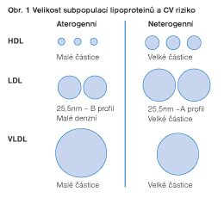

Slide 18
Vliv výživy na chronická onemocnění
tradiční pohled
celkový příjem tuků a nasycené MK
hladina celkového a LDL cholesterolu
srdečně cévní onemocnění
moderní, komplexní přístup
omega 3 MK, transmastné kyseliny, ostatní MK, různé typy sacharidů, ořechy, luštěniny, zelenina, ovoce, vitaminy, minerální a biologicky aktivní látky, zpracování potravin, příprava potravin
složení krevních lipidů (HDL-cholesterol, triacylglyceroly, apolipoprotein B, apolipoprotein A1, Lipoprotein a), arytmie, zánětlivé procesy, endoteliální funkce, citlivost na inzulin, tvorba krevních sraženin, pocit nasycenosti a tělesná hmotnost

Slide 19
Klinické, observační studie, meta-analýzy
léčiva
  aktivní látka versus placebo
  méně vedlejších vlivů
potraviny
  soubor živin s pozitivními a negativními účinky konkrétní rizikový faktor v rámci jedné potraviny - nelze oddělit
  různé vlivy na různé rizikové faktory (např. LDL vs. HDL chol.)
  skladba stravy
    lze částečně vyřešit u experimentálních randomizovaných studií s jednotnou stravou
    méně u observačních studií
    Meta-analýzy – statistické zpracování dat
      zdrojová data, způsob zpracování, výběr studií

Slide 20
Meta-analýzy nesledovaly skladbu stravy
Důležitý celkový příjem tuků a jeho složení
Vedle nasycených mastných kyselin konzumujeme různé množství
  polynenasycených mastných kyselin
  sacharidů
  přidaných cukrů
  komplexních sacharidů s vysokým podílem vlákniny
Některé potraviny obsahují složky mající synergický nebo antagonický vliv na některé rizikové faktory

Slide 21
Cílené záměny živin
jednoduché cukry
vysoký glykemický index
komplexní sacharidy + vláknina
nízký glykemický index
zvýšení hladiny triacyglycerolů, snížení hladiny HDL-cholesterolu
zvýšení poměru denzních LDL-částic
snížení vstřebávání žlučových kyselin, snížení hladiny
LDL-cholesterolu
nasycené mastné kyseliny
nenasycené mastné kyseliny
snížení počtu LDL-receptorů, zvýšení hladiny LDL-cholesterolu
zvýšení počtu LDL-receptorů, snížení hladiny LDL-cholesterolu

Slide 22
Změny stravovacích návyků snížily mortalitu v ČR
Vnitřní lékařství 2015: 61(9) 815-820

Slide 23
Celkový příjem energie
Obezita – nadbytečný přísun energetických substrátů v potravě i komplexní metabolická porucha
– urychlení aterogeneze – vyšší příjem tuků
– metabolický syndrom ( sdružení s řadou rizikových faktorů – DM, arteriální
hypertenze, hyperlipidemie – aterogenní potenciál)
ideální tělesná hmotnost – prevence nadváhy nebo snížení přítomné nadváhy
u nemocných s KVO i jedinců s vysokým rizikem
BMI 30
BMI 25–30
abdominální obezita 102 cm muži, 88 cm ženy
změna životního stylu – změna stravovacích zvyklostí – motivace
nízkoenergetická dieta s omezením tuků
zvýšená fyzická aktivita
Antiobezitika
Chirurgická léčba
1 800 kcal (7380 kJ) – 2 200 kcal (9 000 kJ) při mírné až střední zátěži
vhodná tělesná výkonnost, ale i svalová zátěž
Zhubnutí o 5-10 % - snížení viscerálního tuku o 30%- významný pokles KV rizika

Slide 24
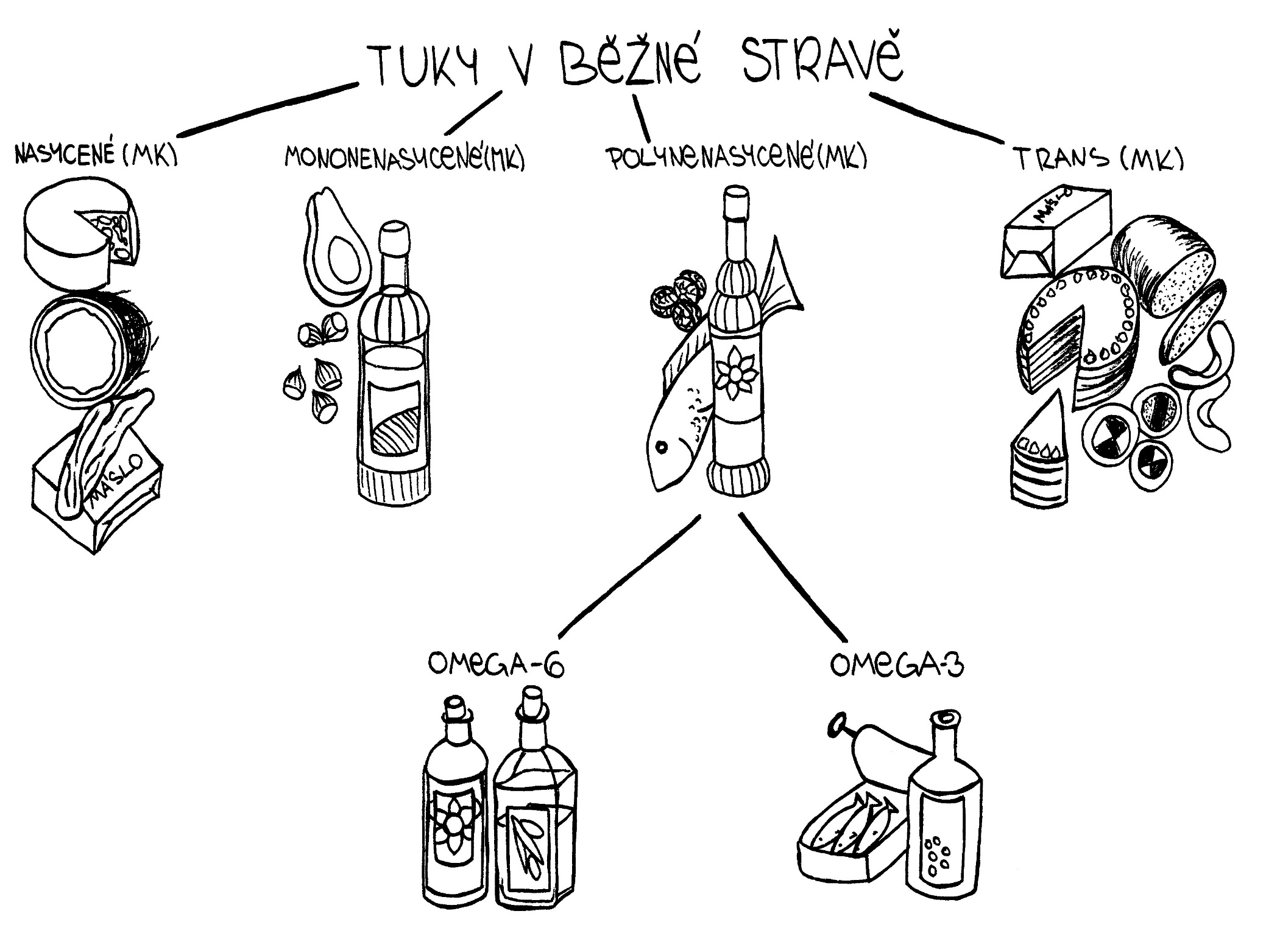

Slide 25

Musíme si vybírat správné tuky
„Špatné“ tuky
„Dobré“ tuky
PUFA
VíceNENASYCENÉ mastné kyseliny
MUFA
MonoNENASYCENÉnenasycené mastné kyseliny
SAFA
NASYCENÉ mastné kyseliny
TFA
TRANSMASTNÉ kyseliny
Jsou neutrální
Podporují snižování cholesterolu
Podporují zvyšování cholesterolu

Slide 26
Mastné kyseliny a cholesterol v krvi
Keys 1957
SAFA
Změna v TC (mg/dL)
MUFA
PUFA
Změna v příjmu tuků (en%)

Slide 27
Vliv hladiny cholesterolu na úmrtnost na choroby srdečně cévní
Úmrtnost na KVCH
mg/dL
4 5 6 7 mmol/L
Celkový cholesterol

Slide 28
Snížení celkového cholesterolu v krvi
o 10% vede ke snížení rizik KVCH:
Věk
Snížení rizik KVCH
35-44
- 54%
45-54
- 39%
55-64
- 27%
65-74
- 20%
Law et al, British Medical Journal 1994

Slide 29
Mastné kyseliny a lipidy v krvi
    SAFA zvyšují celk.cholesterol a LDL
    MUFA snižujú celk.cholesterol a LDL pokud nahradí SAFA
    ω 6 PUFA snižují celk.cholesterol a LDL
    Mořské ω 3 PUFA nesnižují celk.cholesterol a LDL
    Mořské ω 3 PUFA snižují triacylglyceroly, rostlinné ω 3 PUFA ne
    TFA zvyšují celk.cholesterol a LDL a snižují HDL

Slide 30
tvrzení
Kyselina eikosapentaenová a kyselina dokosahexaenová (EPA/DHA) - přispívají k normální činnosti srdce 250 mg -500 mg
Kyselina linolová přispívá k udržení normální hladiny cholesterolu v krvi (Tvrzení smí být použito pouze u potravin, které poskytují nejméně 1,5 g kyseliny linolové (LA) na 100 g a 100 kcal. Spotřebitel musí být informován, že příznivého účinku se dosáhne při přívodu 10 g LA denně)
Nahrazení nasycených tuků nenasycenými tuky ve stravě přispívá k udržení normální hladiny cholesterolu v krvi. Kyselina olejová je nenasycený tuk.
ALA přispívá k udržení normální hladiny cholesterolu v krvi (spotřebitel musí být informován, že příznivého účinku se dosáhne při přívodu 2 g ALA denně).

Slide 31
OPTIMÁLNÍ PŘÍVOD
Tuky → max. 30% celkové en. potřeby 2/3 tuk rostlinného původu (polyenové m.k.)
1/3 tuk živočišného původu (saturované m.k)
1 NMK : 1,4 MMK : 0,6 PMK
n - 6 PUFA : n – 3 PUFA 5-8 % : 1-2%
Trans MK 1-2%

Slide 32






Metabolismus ω 6 and ω 3 PUFA
ω 6 MK
ω 3 MK
linolová MK (C18:2)
α-linolenová MK (C18:3)
enzymy:
desaturace
&
elongace
gamma-linolenová MK (C18:3)
eicosapentaenová MK (EPA, C20:5)
arachidonová MK (C20:4)
docosahexaenová MK (DHA, C22:6)
eicosanoidy, prostaglandiny, ...
Notes:
The metabolites of linoleic acid (la) and alpha-linolenic acid (lna) are involved in various metabolic processes. The conversion of lna to EPA and DHA is lower than the conversion of la to AA. Both processes are tightly controlled and rely on the same desaturase enzymes. The affinity of the desaturase enzymes is higher for n-3 PUFA than for n-6. Dietary EPA and DHA have larger effects on their levels in tissue lipids than dietary lna.
Linoleic acid is the precursor of arachidonic acid (AA), which serves vital structural functions in membrane lipids and is itself the precursor of the n-6 eicosanoid. Eicosanoids have hormone-like functions. The n-3 eicosanoids have different properties to the n-6 eicosanoids. The importance of this is not clear.
EPA and DHA are not essential as lna can be converted to EPA and DHA in the body. DHA is the major functional constituent of brain and retinal lipids. In addition, EPA and DHA are thought to be responsible for the beneficial effects of fatty fish consumption on heart health.
Although the mechanism is unknown, the beneficial effects of alpha-linolenic acid wrt. heart health are thought to be independent from EPA and DHA. Therefore, separate dietary recommendations are being set for these fatty acids.

Slide 33
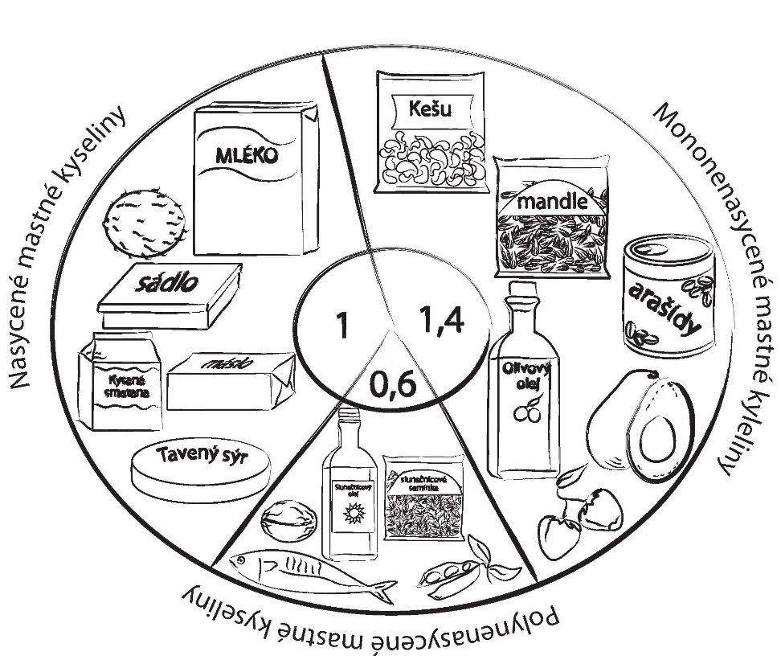
Nasycené mastné kyselinyZdroj: máslo, hovězí tuk, sádlo, maso, mléko a mléčné výrobky, kokosový, palmový a palmojádrový tuk Doporučované množství: 20 g
Mononenasycené mastné kyselinyZdroj: olivy, řepka olejka a oleje z nich, ořechy** – pistácie, mandle, ořechy lískové, kešu, dále arašídy, avokádo Doporučované množství: 28 g
Polynenasycené mastné kyselinyZdroj: vlašské ořechy, sója, lněné, slunečnicové a sezamové semínko** a oleje z nich, losos, makrela, sleď (tj. především tučné ryby a mořští živočichové)
Doporučované množství: 12 g *

Slide 34
Složení MK nejběžnějších tuků a olejů
Tuk nebo olej | SFA | MUFA | PUFA
Mléčný tuk | 53-72 | 26-42 | 2-6
Sádlo | 25-70 | 37-68 | 4-18
Hovězí tuk | 47-86 | 40-60 | 1-5
Olej z jater tresky | 14-25 | 35-68 | 20-45
Olej ze sledě | 17-29 | 36-77 | 10-24
Kokosový tuk | 88-94 | 5-9 | 1-2
Palmojádrový tuk | 75-86 | 12-20 | 2-4
Kakaové máslo | 58-65 | 33-36 | 2-4
Olivový olej | 8-26 | 54-87 | 4-22
Sójový olej | 14-20 | 18-26 | 55-68
Slunečnicový olej | 9-17 | 13-41 | 42-74
Řepkový olej | 5-10 | 52-76 | 22-40

Slide 35
Tuky
Denní přívod tuků do 30 % celkové energetické dávky
rizikové nutriční substance – tuky živočišného
původu, kokosový tuk, palmový olej a palmojádrový olej
saturované nasycené mastné kyseliny zvyšují
hladinu cholesterolu
* kyselina laurová ( LDL-C a HDL-C) kokosový tuk
*kyselina myristová (nejvíce) kokosový tuk, máslo, oleje tropických rostlin
*kyselina palmitová- (LDL-C) máslo, sádlo, palmový olej
*kyselina stearová (čokoláda, sádlo, lůj) trombogenní

Slide 36
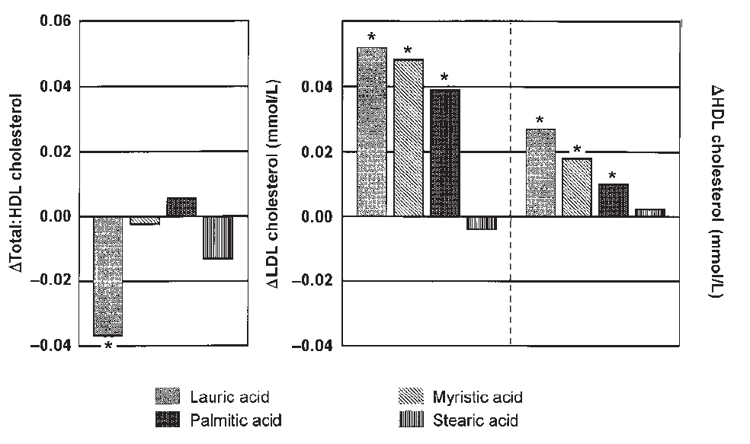
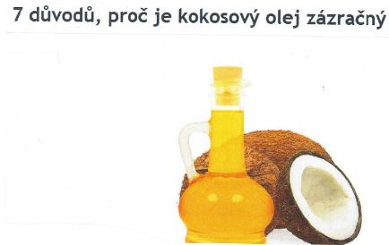
Vliv složení tuků na poměr celkový / HDL cholesterol-nahrazení 1 % sacharidů
NMK
Zdroj: Mensink R P et al, AM J Cin Nutr 2003:77,1146-1155
Notes:
Atherosclerosis is an inflammatory disease
Atherosclerosis involves the cellular infiltration of several cell types, including monocytes, T lymphocytes, and perhaps even mast cells. Monocytes interact with the endothelial layer, attach firmly to the endothelium, and migrate into the subendothelial space, where the monocytes differentiate into macrophages. Macrophages release a variety of chemicals, including cytokines, and also take up lipids, becoming foam cells. Macrophages and foam cells secrete growth factors, which lead to cell proliferation and matrix production, as well as metalloproteinases, which lead to matrix degeneration. Thus, macrophages and foam cells both contribute to lesion growth and may contribute to instability and thrombotic events.
Reference:
Ross R. Atherosclerosis--an inflammatory disease. N Engl J Med 1999;340:115-126.

Slide 37
nenasycené mastné kyseliny – mononenasycené – kyselina olejová - olivový olej, řepkový olej
polynenasycené skupina n-6 – k. linolová – snižuje hladinu cholesterolu – slunečnicový olej
skupina n-3 – k. alfa linolenová – řepkový olej, sojový olej, lněný olej –konverze na EPA -5-15 % a DHA -1% omezena
– k. eikosapentaenová a dokosahexaenová antitrombotický účinek – rybí oleje

Slide 38
margaríny – nevýhoda – ztužování rostlinných tuků
přesmyku dvojných vazeb z polohy cis na trans – minulost
Dnes interesterifikace a palmový tuk
trans MK – vyšší hodnoty cholesterolu (LDL-C), nižší hodnoty HDL cholesterolu
poměr NMK méně než 10 %
MMK 14 %
PMK 6%
linolová 10 g denně / 1,5 g na100g
linolenová 2 g tvrzení
EPA a DHA – 250mg – 2 porce/ týden
trans MK méně než 1 %

Slide 39
Cholesterol stravy
Cholesterol ve stravě má poměrně malý účinek na zvýšení LDL-C – nemá stejný vliv na všechny lidi –responders – nonresponders –low absorbers –high absorbers
Redukce 100mg cholesterolu /den snížení o 0.056 mmol/l koncentrace celkového cholesterolu
Fytosteroly – steroly a stanoly -0,8 g(Flora pro.activ, kysané mléčné výrobky)
20–25 g/den (1,6–2 g) – snížení celkového cholesterolu o 10 %
( neužívat při užívání ezetimibu – má větší účinek)

Slide 40
„Mléčná forma“ fytosterolů
Hypocholesterolemický efekt fytosterolů je založen na redukci střevního vstřebávání cholesterolu
Kompetice o vazebná místa v tzv. micelách
Fytosteroly mají větší afinitu, místa obsadí, ale nevstřebají se
Dávka 1,6–2 g – snížení celkového cholesterolu
(LDL-CH) o – 5- 10 % (ezetimib má větší účinek, potenciální aterogenicita – vyšší množství)
Přidávání fytosterolů do nízkotučných mléčných
výrobků bylo technologicky zvládnuto později –
jogurtové minidrinky, jogurt, mléko – cena ?

Slide 41
Vývoj obsahu TMK % v margarinu Hera
1990 36,8
1993 29,2
1999 0,3
2002 0,2
2007 0,4
2011 0,4

Slide 42
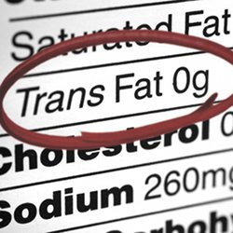
Nejsou „trans“ jako „trans“- CLA není
Mozaffarian D et al:
Trans-palmitoleic acid, metabolic risk factors, and new-onset diabetes in U.S. adults: a cohort study.
Ann Intern Med 2010
Bendsen NT et al:
Consumption of industrial and ruminant trans fatty acids and risk of coronary heart disease : a systematic reviews and meta-analysis of cohort studies. European journal of clinical nutrition 2011
Dugan MER et al:
Review:Trans –forming beef to provide healthier fatty acid profiles. Can J Anim Science 2011

Slide 43
Palmový olej zabiják, kokosový tuk superpotravina?
Palmový olej je laciný, „skrytý zabiják“, ničí se kvůli němu pralesy
není vždy vybírán kvůli ceně, ale jeho funkčním vlastnostem
v potravinách vhodnější variantou oproti částečně ztuženým tukům
palmu olejnou lze pěstovat udržitelným způsobem
vliv na hladinu krevních lipidů je lepší než u másla
kokosový tuk není lepší než tekuté oleje

Slide 44
Palmový olej
obsahuje okolo 50 % nasycených mastných
kyselin s převahou kyseliny palmitové, 40 % je zastoupena mononenasycena kyselina olejová a dale kyselina linolová z řady omega 6 polynenasycenych mastnych kyselin (teměř 10 %).
Z jader plodů palmy olejné se získává palmojadrový tuk, který má vyšší podíl nasycených mastných kyselin (82 %), hlavní nasycenou mastnou kyselinou je kyselina laurová (48 %), dále obsahuje 14 % kyseliny olejové a 4 % kyseliny linolové

Slide 46
Doporučení pro konzumaci ryb
Průměrná spotřeba ryb na osobu a rok cca 6 kg – z toho sladkovodní asi 1 kg a 87 % kapr
2 x týdně převážně mořské – epidemiologické studie – 400 g týdně / 20 let snížení mortality na ICHS o 50 %

Slide 47
Rizika - malé množství rtuti
Těhotné, nenarozené děti , kojící, děti do 3 let
340 g/ týden –treska,mořská štika, hejk, losos, sardinky, kapr,šproty, pstruh,krevety
x tuňák, makrela max.170 g včetně konzerv
X methyltruť – nekonzumovat - žralok, mečoun, velké sladkovodní dravé ryby ( štika, candát, bolen), i když vyhovují stanovenému limitu a ryby rekreačně lovené, při pravidelné konzumaci informace o kontaminaci- starší a masožravé vyšší obsah

Slide 48
Složení skořápkové plody
30 g / den – 162-211 kcal

Slide 49
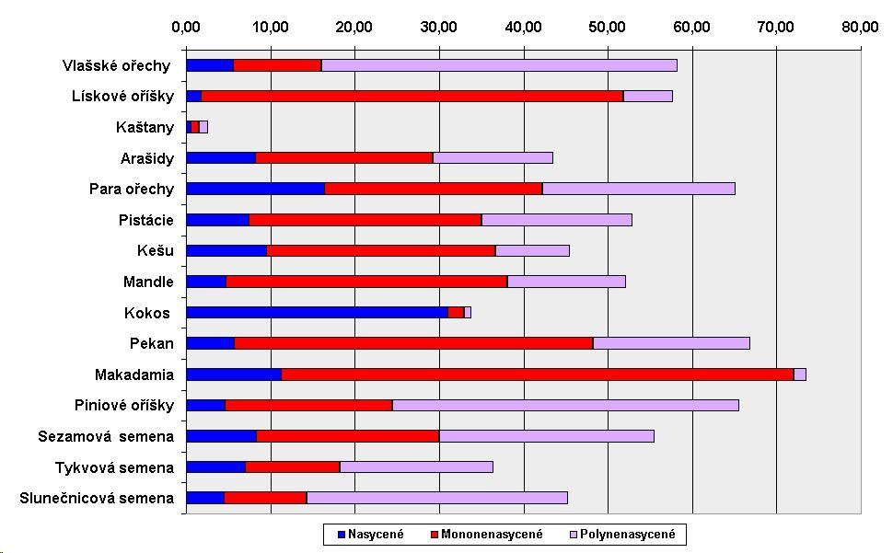
Ořechy a semena - mastné kyseliny
Prof. Ing. Karel Kopec, DrSc.

Slide 53
Zdravotní tvrzení vlašské ořechy
Zlepšení endotel-dependentní vazodilatace za podmínky 30 g denně
v rámci vyvážené stravy

Slide 54

UN OEUF PAR JOUR , EN FORME TOUJOURS
4 vejce týdně (SPV)

Slide 55
Tuk - vejce
4,5 g - 65 % triacylglyceroly, 31 % fosfolipidů (lecitin 26%), 4 % cholesterolu ( 200 mg-300mg)
Složení mastných kyselin žloutku závisí na složení krmiva
1,55 g SFA(palmitová, stearová)
1,91 g MUFA (olejová)
0,68 g PUFA (alfa-linolenovou, linolovou, DHA,arachidonovou)
0.05 g TFA
Omega-3 MK jejich obsah lze zvýšit –mořské řasy, lněný olej až na 200 mg

Slide 56
Vražedný cholesterol?!
Od roku 1960 zjednodušený pohled na cholesterol stravy =
hladina cholesterolu v krvi - pokles spotřeby vajec
Vejce obviňována jako největší dodavatel cholesterolu- spojitost
s rizikem KVO
Změna koncem 90 letech – korelační studie nepotvrdily
Where would we be without the eggs?(McNamara D. J. 2000)
Nasycené mastné kyseliny a trans MK hlavní dietární
determinanty krevního cholesterolu
Klinické studie potvrdily jen malý vliv – vejce zvyšují oba
poměr LDL :HDL – 1 vejce denně 0,3-1,2 %
Oxidované formy cholesterolu – zdravotním rizikem

Slide 57
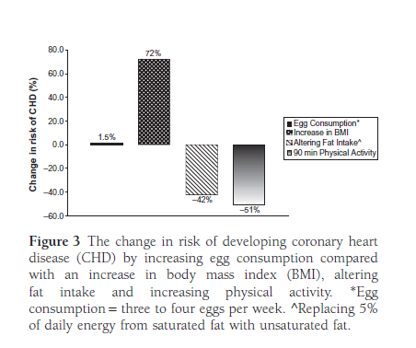
Riziko konzumace vajec ?

Slide 58
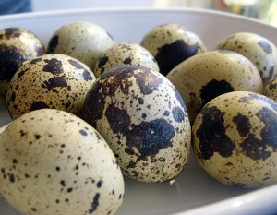
Křepelčí vejce má také
cholesterol !
Množství cholesterolu ve vejci
vychází z potřeb embrya -
nedá se snadno ovlivnit

Slide 59
Sacharidy a vláknina ve výživě
Denní přívod sacharidů 55–60 % celkové energetické dávky
Forma komplexních sacharidů s nízkým glykemickým indexem a vysokým obsahem vlákniny je zásadou
pro dietu – redukce tělesné hmotnosti
– pro diabetiky 2. typu
– metabolický syndrom
– prevence aterosklerózy
Vyšší příjem – konverze na tuk deponovaný v adipocytech
– stoupá hladina triacylglycerolů
– obezita
– inzulínová rezistence (Americký paradox)

Slide 60
Zásadním aspektem příjmu sacharidů je glykemický index
Glykemický index v roce 1981 byl navržen jako alternativní systém ke třídění potravin obsahujících sacharidy
přijímat potraviny s nižším GI – zvýšení HDL-C
GI-fruktózy 19 – ne více než 10 % energie, více 15-20 % přispívá k zvýšení TG plazmy o 30-40 %
Fruktóza zvyšuje oxidaci LDL – patologický vliv na buňky cév
50 g fruktózy – symptomy- intestnální distres GI
Snížení TG - snížení mono a disacharidů
příjem monosacharidů a disacharidů (hlavně řepného cukru) je vhodné omezit ( v roce 2001 – 39 kg)

Slide 61
GI informace o potravině s obsahem sacharidů-schopnost zvýšit glykémii
Glykemie je přísně řízena
Rychlá absorpce sacharidů z potravin s vysokým GI- urychlené zvýšení glykemie a zvýšení poměru inzulin/glukagon
následuje hypoglykemie, sekrece regulačních hormonů a zvýšení koncentrace volných mastných kyselin-tyto změny vliv na dyslipidemie, zánět, dysfunkce endotelu –riziko ICHS

Slide 62
Vláknina – rozpustná - ochranný faktor – ztráty žlučových kyselin – snížení celkového i LDL-C
zpomalení resorpce sacharidů – plošší glykemická
křivka – mírnější vyplavení inzulínu
doporučení 30 g denně tj. 400 g ovoce, zeleniny, celozrnné výrobky, luštěniny, ne šťávy, dostatek tekutin (psyllium)
Chitosan, guarová guma, HPMCelulóza, pektiny přispívá k udržení normální hladiny cholesterolu v krvi

Slide 63
DEFINICE TERMÍNU CELOZRNNÝ
DEFINICE AACC (AMERICAN ASSOCIATION OF CEREAL CHEMIST)
„Obilné zrno sestává ze tří složek – otrub, klíčku a endospermu. Jestliže se zrno láme, drtí nebo vločkuje s cílem získat celozrnný produkt, musí zůstat ve finálním produktu zachovány všechny tři jmenované složky ve stejném poměru jako v originálním zrnu. Celozrnné ingredience se mohou používat jako samostatný výrobek, tepelně upravené, rozemleté na mouku následně použitou pro výrobu chleba a dalších pekařských výrobků, nebo extrudované či vločkované pro výrobu snídaňových obilných směsí“
Za celozrnné pak lze považovat například ovesné vločky, mouku z celých ovesných vloček, mouky z celých zrn jakékoliv obiloviny, bulgur (nalámaná celozrnná pšenice), rýži natural, pukance jakéhokoliv celého zrna včetně popcornu…

Slide 64
celozrnným chlebem nebo celozrnným pečivem je pekařský výrobek, jehož těsto musí obsahovat z celkové hmotnosti mlýnských obilných výrobků nejméně 80 % celozrnných mouk nebo jim odpovídající množství upravených obalových částic z obilky
vícezrnným chlebem nebo vícezrnným pečivem je pekařský výrobek, do jehož těsta jsou přidány mlýnské výrobky z jiných obilovin než pšenice a žita, luštěniny nebo olejniny v celkovém množství nejméně 5 % z celkové hmotnosti použitých mlýnských obilných výrobků.

Slide 65
Ochranný účinek celozrnných obilovin na KVO
Inzulinová citlivost
Krevní tlak
Tuky- hyperlipidemii, zánět
vláknina-pektin, beta-glukany, pentózany….

Slide 66
BETA – GLUKANY Z OVSA A JEČMENE, jejich otrub nebo směsí
Udržení normální hladiny LDL-cholesterolu v krvi nejméně 3 g denně
Redukce postprandiální glykemické odezvy 4g / 30 g dostupných sacharidů
(3 krajíce ječného chleba – ječný kvas, kroupy, mouka) - 100 g - 2,2 g beta glukanu (8.2 g vlákniny)

Slide 67
Bílkoviny
doporučený příjem bílkovin 0,8 g/kg tělesné hmotnosti a den směs rostlinných a živočišných zdrojů
vyšší příjem živočišných bílkovin nese s sebou vyšší příjem nasycených mastných kyselin i cholesterolu
vyšší příjem bílkovin se může podílet na patogenezi hypertenze
expozice vysokým teplotám – vznik pyrolyzátů
sojový protein ( isoflavonoidy) – snížení cholesterolu, KT ? – náhrada masa

Slide 68
Vliv alkoholu na hladinu lipidů
příznivě na hladiny krevních lipidů(gen. podmíněn) – zvýšení HDL - cholesterolu, působí antiagregačně
Polymorfismus CETP- transpotní protein esteru cholesterolu- cholesterol ester transport protein
malá denní dávka prospěšná 20g/den = 2–3 dcl vína resp. 0,5 l piva, ženy 10 g/den
větší příjem vysoký krevní tlak, arytmogenní potenciál, jaterní léze, zvýšení plazmatické koncentrace triacylglycerolů – zvýšení rizika aterosklerózy – alkoholické kardiomyopaptie
pít občas a málo – často a málo = 2–3x týdně nejlépe
k jídlu
opatrnost při doporučení konzumace alkoholu jako prevence (závislost,úrazy, nehody,onemocnění jater, n.onemocnění)

Slide 69
Vitaminy-zvýšit konzumaci ovoce a zeleniny- jíst pestře
zvýšená hladina homocysteinu
– neesenciální AK – nezávislý rizikový faktor
Přispívá k normálnímu metabolismu homocysteinu -k. listová, pyridoxin, B12 , betain, cholin
Nově nesoulad mezi epid. a klinickými studiemi
USA fortifikace (1997) mouky k. listovou – suplementace v sek. prevenci utlumena

Slide 70
zvýšený příjem vitaminů, minerálních látek – prokázaná karence
vitamin E – hypotéza oxidační modifikace LDL-C – ne suplementaci
podobně vitamin C – izolovaně podávaný jako pilulka ztrácí účinnost
Vitamin C- k ochraně před ox.stresem i vit. E, regenerace reduk. formy vit.E
karotenoidy lykopen,lutein, zeaxantin – ne suplementaci
bioaktivní látky – komplex v potravině

Slide 71
USA 20.3 bilion dolarů.
2000 - 52 % suplementa
12,7 % vitamin C , 12,4 % vitamin E
vitamin D – hypovitaminóza – jeho kauzální úlohu je třeba objasnit

Slide 72
Ovoce a zelenina příznivý vliv
Bioaktivní komponenty – karotenoidy, vitamin C, vláknina, hořčík, draslík působí synergicky

Slide 73
Zdroje ochranných látek
Skupina zdroje v potravinách
Karotenoidy červené a žluté o.+ z.
Fytosteroly ořechy, semena, luštěniny
Glukosinoláty brukvovitá zelenina
Sulfidy česnek, cibule, pórek
Terpeny citrusové plody
Fytoestrogeny sója, lněné semeno
Flavonoidy žluté, červené o. + z., čaj
Prof. Ing. Karel Kopec, DrSc.

Slide 74
Antioxidační účinnost
(vyjádřená jako ekvivalent vitaminu E)
Notes:
74
vyjádřena jako ekvivalent vitaminu E

Slide 75
Energetický obsah
V 1 kg zeleniny a ovoce obsahuje průměrně jen 3 560 kJ a patří tedy mezi potraviny nízkoenergetické ( výjimka avokádo 30 % tuku)
Pro porovnání: v 1 kg masa je 8 600 kJ (hodnoty kolísají podle tučnosti masa),
V 1 kg chleba je průměrně 10 200 kJ,
V 1 kg sýra je průměrně 13 400 kJ, (podle obsahu tuku může být nižší nebo vyšší)
V 1 kg cukru je 17 200 kJ,
V 1 kg másla 32 200 kJ
V 1 kg škvařeného sádla 34 120 kJ

Slide 76
Minerální látky
kuchyňská sůl
nadměrný přívod – faktorem v rozvoji arteriální hypertenze
doporučení – 5–6 g soli na den
Draslík- přispívá k udržení normálního KT a hořčík ?

Slide 77
Potraviny lze podle obsahu Na dělit na :
*potraviny s velmi nízkým obsahem sodíku
(40 mg Na/100 g potraviny):
ovoce, čerstvá zelenina, většina tuků, cukr, cukrovinky, některé mléčné výrobky
*potraviny s nízkým obsahem Na (40–120):
čerstvé maso, ryby, drůbež, mléko a mléčné výrobky
*potraviny s vysokým obsahem (120–400):
chléb, pečivo, nakládaná zelenina
*potraviny s velmi vysokým obsahem (nad 400 mg):
uzené masné výrobky, tvrdé a tavené sýry, sušené polévky, slané snacky
minerální vody – zdroj v celkovém příjmu Na
(5–60mg/100ml)

Slide 78
Snížení příjmu soli, náhražky soli
* snížení obsahu soli v průmyslově vyráběných potravinách
* snížení obsahu přídatných látek aditiva s obsahem Na
( konzervanty, emulgátory, látky chuťové
a povzbuzující, zahušťovadla, nosiče, rozpouštědla, l. protispékavé)
* sníženým používáním soli při kulinární přípravě
a konzumaci pokrmů( koření, cibule, hydrolyzáty
bílkovin)
* částečnou nebo úplnou náhradou chloridu sodného
jinými látkami slané chuti bez obsahu Na chlorid draselný
(hořká chuť – dietní soli), bylinky

Slide 79
Jednotlivé potraviny
Ovoce a zelenina příznivý vliv – listová zelenina a ovoce a zelenina s vysokým obsahem vitaminu C
alespoň 5x denně – větší prostor zelenině – forma salátů se zálivkou z olivového oleje
celozrnné obiloviny výrobky nižší riziko kardiovaskulárních příhod
mléčné výrobky s nízkým obsahem tuku
nahrazení červeného masa a masných výrobků
luštěniny
rybí maso
libové maso – kuřecí, krůtí bez podkožního tuku snížení rizika ICHS
ořechy nepřímá úměra mezi konzumací ořechů a ICHS – nenasycené MK – snižují LDL-C
mandle, lískové a vlašské ořechy-proteiny, steroly,NMK

Slide 80
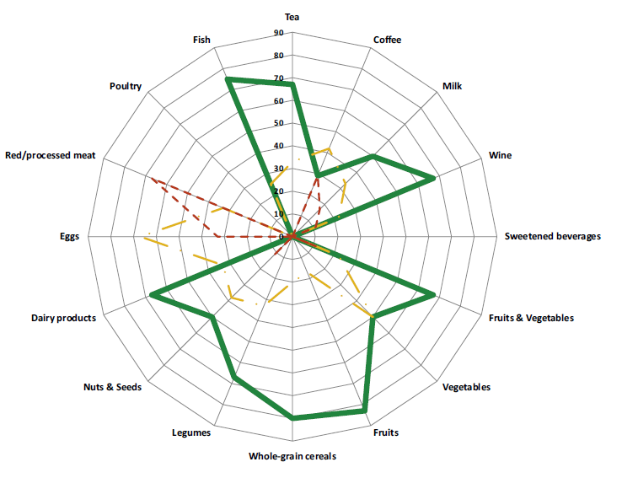

Slide 81


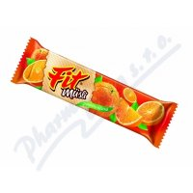

Složení mastných kyselin tuku polev na 31 müsli tyčinkách

Slide 82
 | Označení výrobku |  | TFA | SAFA | MUFA | PUFA
1 | Simply Nut jogurt |  | 3,97 | 81,00 | 11,94 | 3,09
2 | Simply Nut kakao |  | 31,79 | 39,89 | 25,49 | 2,83
3 | Twiggy – švestka |  | 35,98 | 39,92 | 22,51 | 1,59
4 | CORNY Big Dark |  | 0,08 | 62,47 | 33,36 | 4,09
5 | BreakfastBar ostružina |  | 2,56 | 87,46 | 8,75 | 1,23
6 | Albert oříšek+kar. |  | 36,05 | 38,60 | 23,70 | 1,65
7 | Albert jogurt+malina |  | 37,17 | 39,49 | 22,04 | 1,30
8 | Corny Chocolate |  | 0,43 | 64,00 | 32,26 | 3,31
9 | Corny jogurt+jahoda |  | 0,48 | 81,60 | 14,89 | 3,03
10 | Fly borůvka+jogurt |  | 0,13 | 97,47 | 1,72 | 0,68
11 | Fly banán+kakao |  | 1,07 | 89,88 | 7,01 | 2,04
12 | Maxi Nuta konopné |  | 0,53 | 77,81 | 16,08 | 5,58
13 | Nestlé Fitness |  | 0,04 | 63,50 | 33,00 | 3,46
14 | Crip Crop jogurt |  | 0,12 | 97,10 | 2,08 | 0,70
15 | Crip Crop čokoláda |  | 0,40 | 84,62 | 13,09 | 1,89
16 | Dobrá vláknina jogurt |  | 0,18 | 95,80 | 2,85 | 1,17

Slide 83
 | Výrobek |  | TFA | SAFA | MUFA | PUFA
17 | Dobrá vláknina kakao |  | 1,23 | 88,34 | 7,93 | 2,50
18 | Müsli v jogurte višeň |  | 2,71 | 92,17 | 3,85 | 1,27
19 | FirstNice kakao |  | 40,80 | 40,52 | 17,21 | 1,47
20 | FirstNice jogurt |  | 38,32 | 38,17 | 22,04 | 1,47
21 | Maxi Nuta pistácie |  | 0,10 | 91,91 | 6,07 | 1,92
22 | Probiotic Line |  | 0,30 | 90,96 | 6,86 | 1,88
23 | Fit fruitík čokoláda |  | 34,91 | 37,41 | 24,74 | 2,94
24 | Fit fruitík jogurt |  | 37,81 | 36,62 | 22,68 | 2,89
25 | Jelly Juicy Cereal |  | 1,38 | 90,35 | 5,48 | 2,79
26 | Fit müsli jogurt |  | 37,58 | 38,49 | 22,46 | 1,47
27 | Fit müsli poleva |  | 37,49 | 35,90 | 25,34 | 1,27
28 | Juicy Bar |  | 2,36 | 91,64 | 4,33 | 1,67
29 | Cereo jogurt |  | 37,59 | 39,99 | 21,27 | 1,15
30 | Cereo kakao |  | 32,50 | 47,15 | 19,32 | 1,03
31 | SIRIUS Müsli |  | 0,36 | 63,55 | 32,41 | 3,68

Slide 84



Složení mastných kyselin tuku
4 cukrářských polev

Slide 85
 | Označení vzorku | TFA | SAFA | MUFA | PUFA
1 | Poleva světlá | 0,02 | 91,06 | 7,68 | 1,24
2 | Cukr. poleva Bílá | 2,49 | 94,38 | 2,73 | 0,4
3 | Poleva Tmavá | 0,11 | 90,91 | 7,57 | 1,41
4 | Cukr. poleva Tmavá | 44,79 | 37,7 | 15,99 | 1,52

Slide 86
Způsoby stravování
jezte pestře a rozmanitě
pravidelný příjem potravy 3–5denně v malých porcích
kulinární technologie
vaření, dušení – snižování ztrát
zamezit zvýšenému příjmu toxických produktů – smažení, pečení, grilování-snadná oxidovatelnost olejů s PUFA – produkty peroxidace – oxidace LDL-C-iniciace nebo urychlení aterogeneze
přetlakové hrnce, teflonové a titanové nádobí, mikrovlnné trouby – snížení spotřeby tuku
2 -3 bezmasé – vegetariánské dny
naši předkové – lovci a sběrači – vysoký obsah netučného proteinu, tuky polynenasycené převaha n-3 MK a mononenasycené, hojně vlákniny, minerálních látek a prospěšných fytochemikálii
evolučně naprogramované cykly nadbytek potravy – hladovění a fyzická aktivita s odpočinkem (šetřící geny)
zanechání kouření a výživa – komplexní přístup k rizikům a prevenci – zaměření na genetickou modulaci

Slide 87
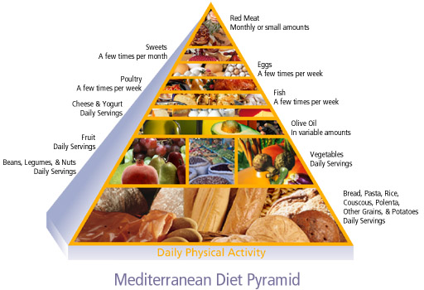
Středozemní pyramida

Slide 88
Lyon Diet Heart Study
DASH – Dietary Approaches to Stop Hypertension – bohatá na ovoce, zeleninu,celozrnné výrobky, ryby, drůbeží maso, ořechy, nízkotučné mléčné výrobky
omezení nasycených tuků, červeného masa, sladkostí a slazených nápojů
Snížení celkového tuku a cholesterolu
více K, Mg, Ca, vlákniny a bílkovin

Slide 89
Vegetariánský způsob stravování
Japonský způsob stravování
Paleodieta ?
Výzva pro nutriční politiku i v globálním měřítku a výzkum

Slide 90
Zvýšení fyzické aktivity
Zdatný jedinec s nadváhou tzv. fit-fat lépe než jedinec štíhlý, fyzicky nezdatný
non-fit-non-fat
ovlivnění HDL – cholesterolu
Rychlá chůze

Slide 91
ČEŠKA R. aj. Cholesterol a ateroskleróza, léčba dyslipidemií
ŠIMON J. aj. Epidemiologie a prevence ICHS
Shilpa N. Bhupathiraju, Katherine L. Tucker Coronary heart disease prevention: Nutrients, foods, and dietary patterns. Clinica Chimica Acta 412 (2011) 1493–1514
European Heart Journal (2011) 32, 1769–1818
Eckel RH, et al. 2013 AHA/ACC Lifestyle Management Guideline http://circ.ahajournals.org/content/early/2013/11/11/01.cir.0000437740.48606.d1.citation
Anthony Fardet and Yves Boirie Associations between food and beverage groups and major
diet-related chronic diseases: an exhaustive review of pooled/
meta-analyses and systematic reviews. Nutrition Reviews® Vol. 72(12):741–762

